Slide 1

資料１
大阪府立労働センター
令和６年度運営状況及び令和７年度事業計画
共同事業体 エル・プロジェクト（代表 大阪労働協会）

Slide 2
令和６年度センター運営状況（施設別稼働率）
▸ 各施設の稼働率は、H30（コロナ前）と比較して5～10ポイント程度下落し、前年度と比較しても
エル・シアター以外は低下しており、オンライン化の定着による会議室の需要減少等が要因と考えられる
稼働率
〈上段：稼働率 下段：件数〉
施設 |  | 部屋数 | H30 （コロナ前） | 通常営業年平均 (H31,R4,R5) | R5 | R6
会議室 | 本館 | 27部屋 →30部屋 | 54.4% | 47.1% | 47.3% | 44.8%
 |  |  | 15,818 | 13,730 | 13,790 | 13,335
 | 南館 | 6部屋 | 56.8% | 52.4% | 53.8% | 50.0%
 |  |  | 3,671 | 3,391 | 3,487 | 3,228
 | 南ホール | 1部屋 | 60.1% | 58.2% | 58.0% | 50.9%
 |  |  | 647 | 628 | 626 | 548
エル・シアター （大ホール） |  | 1部屋 | 49.1% | 41.3% | 36.6% | 40.1%
 |  |  | 529 | 409 | 293 | 417
プチエル （多目的ホール） |  | １部屋 | 38.0% | 43.7% | 46.9% | 43.4%
 |  |  | 409 | 471 | 507 | 467
ギャラリー |  | 2部屋 →本館へ | 47.6% | 52.6% | 55.7%
 |  |  | 292 | 324 | 343
集会室 |  | 4部屋 →廃止 | 13.6% | - | 10.1%
 |  |  | 298 | 228 | 214
※令和６年度から、ギャラリーは会議室に用途変更し本館へ、集会室は廃止
※令和２～３年度はコロナ禍での運営であるため、通常営業年平均からは除外

Slide 3
令和６年度センター運営状況（時間帯別稼働率）
▸ 時間帯別稼働率をみると、午後の稼働率は約50～約70％と高くなっている一方、夜間の稼働率は会議室が20％台、エル・シアターとプチ・エルが30％台と低く、平均以下となっている
時間帯別稼働率（令和６年度）
は平均以下
（ ）は令和5年度
施設 | 定員 | 午前 （9:00～12:00） |  | 午後 （13:00～17:00） |  | 夜間 (18:00～21:00) |  | 合計
 |  | 件数 | 稼働率 | 件数 | 稼働率 | 件数 | 稼働率 | 件数 | 稼働率
大規模会議室 | 60-216 | 1,969 (2,031) | 54.8% (62.7％) | 2,543 (2,587) | 70.8% (79.8％) | 928 (922) | 25.8% (28.5％) | 5,440 (5,540) | 50.5% (57.0％)
中会議室 | 27-57 | 1,925 (1,901) | 44.7% (48.0％) | 2,654 (2,682) | 61.6% (67.7％) | 956 (1,265) | 22.2% (31.9％) | 5,535 (5,848) | 42.8% (49.2％)
小会議室 | 18-21 | 1,561 (1,540) | 43.5% (42.8％) | 2,213 (2,295) | 61.6% (63.8％) | 796 (810) | 22.2% (22.5％) | 4,570 (4,645) | 42.4% (43.0％)
控室 | 4 | 594 (780) | 41.4% (54.2％) | 730 (906) | 50.8% (62.9％) | 242 (184) | 16.9% (12.8％) | 1,566 (1,870) | 36.4% (43.3％)
会議室合計 | ー | 6,049 (6,252) | 48.1% (51.1％) | 8,140 (8,470) | 64.8% (69.2％) | 2,922 (3,181) | 23.3% (26.0％) | 17,111 (17,903) | 45.4% (48.8％)
エル・シアター （大ホール） | 801 | 136 (102) | 39.2% (38.2％) | 162 (113) | 46.7% (42.3％) | 119 (78) | 34.3% (29.2％) | 417 (293) | 40.1% (36.6％)
プチ・エル | 80 | 132 (148) | 36.8% (41.1％) | 192 (198) | 53.5% (55.0％) | 121 (161) | 33.7% (44.7％) | 445 (507) | 41.3% (46.9％)
※午前・午後・夜間の利用をそれぞれカウント
（例えば、全日を通して利用した場合は、それぞれ１件とカウント）

Slide 4
令和６年度収支実績及び令和７年度事業計画
4
【令和6年度収支実績】
▸ 施設稼働率の低下等により、利用料金収入が目標を下回ったが、支出において経費節減に努力した結果、収支差は目標より赤字を圧縮した
【令和7年度事業計画】
▸ ６月末時点の予約状況を踏まえ、更なる収入の確保に取組みつつ、実態に即した収入の目標額を設定する一方、支出について前年度同様、削減に努め、公募時に提案した収支差目標額の達成をめざす（収支予算書を補正）
▸ あわせて、令和７年度以降の利用料金収入を増やすため、重点取組（次頁）を展開し、公募時に提案した「指定期間５年間における総収支均衡」、「令和８年度からの単年度黒字化」をめざす
単位：千円
 |  | 年度 | R5(参考) | R6 | R7 | R8 | R9 | R10
収入 |  | 目標 | 308,869 | 303,405 | ※304,908 (314,843) | (326,713) | (339,031) | (351,815)
 |  | 実績 | 310,553 | 290,139 | ― | ― | ― | ―
支出 |  | 目標 | 296,416 | 282,865 | 278,131 (288,066) | (293,373) | (298,786) | (304,397)
 |  | 実績 | 276,445 | 263,333 | ― | ― | ― | ―
 | 納付金 |  | 26,530 | 32,260 | 33,456 | 33,456 | 33,456 | 33,456
総支出 |  | ー | 302,975 | 295,593 | 311,587 | 326,829 | 332,242 | 337,853
収支差 |  | 目標 | 12,453 | ▲ 11,720 | ▲6,679 | (▲116) | (6,789) | (13,962)
 |  | 実績 | 7,578 | ▲ 5,454 | ― | ― | ― | ―
※大阪府施行の工事によるシアター閉鎖に伴う府の補填分含む
( )は公募提案時の金額

Slide 5
令和７年度重点取組項目
１ プッシュ型営業の推進
２ 目的外利用の負担軽減
３ 新・予約システムの導入
４ 情報発信の強化
5

Slide 6
令和７年度重点取組①
6
１ プッシュ型営業の推進
労働組合、業界団体、学会・教育機関等に対して、それぞれに対応した営業活動を展開
【労働組合】
▸ 目的利用の中心である府内の主要な労働組合に対しては、
利用実績がある労働組合の中で、ここ2年間利用のない組合に
対し、順次利用案内を送付
▸ また、ローカルセンターの構成組織については、ここ数年、特に利用件数が減少している
ことから、直接訪問による営業を実施
<４月～６月までの活動実績>
・左記構成組織への案内送付（約40団体）
・直接訪問（約10団体）
【業界団体】
▸ 定期的・安定的な収益が見込まれる講習会・研修等や定例的
な会議・会合等の獲得をターゲットに定め、府内にある業界団体
をリストアップし、積極的に営業を実施
（特に大阪弁護士会、府中小企業団体中央会等へ働きかけ）
▸ 大阪府等の公的機関が実施する講習会や会議等の開催場所として、これまで以上に利
用を働きかける
<４月～６月の活動実績>
・約10団体に、営業活動・
下見対応
Notes:
文言、体裁等適宜ご修正ください。

Slide 7
令和７年度重点取組①
【学会・教育機関等】
▸ 学会は、数日間にわたって開催されることが多く、多額の利用収入
を得られることから、自主事業等で関係のある学会から営業を実施
▸ 大阪市内の教育機関を中心に、学校の校外学習や活動、作品展
示といった催事等での積極的な活用を働きかける
<４月～６月の活動実績>
・約10団体に、営業活動・
下見対応
【その他】
▸来年２月からエル・シアターが再開することを見据え、大型催事の開催実績がある企業や
業界団体等に対して、重点的にエル・シアターの営業を実施
これまでの営業展開による売上見込み（令和7年6月20日現在）
約4,700千円（うちエル・シアター約1,000千円）
7

Slide 8
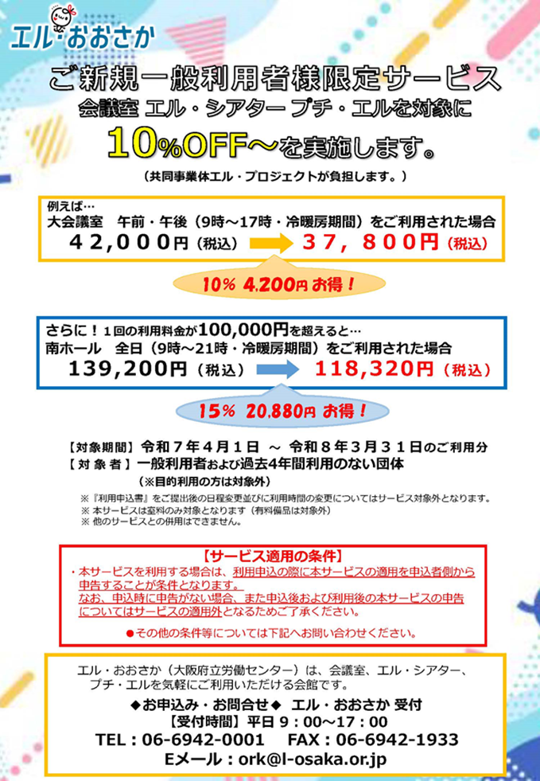
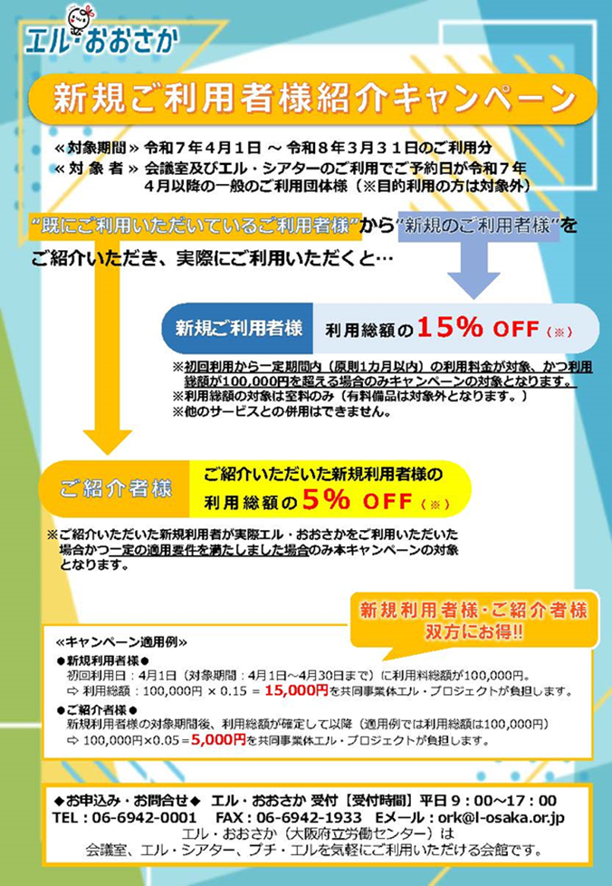
令和７年度重点取組②
8
２ 目的外利用の負担軽減
▸新規利用者の獲得と定着を図るため、目的外利用の負担軽減となる利用料金の新たな
優遇措置を実施

Slide 9
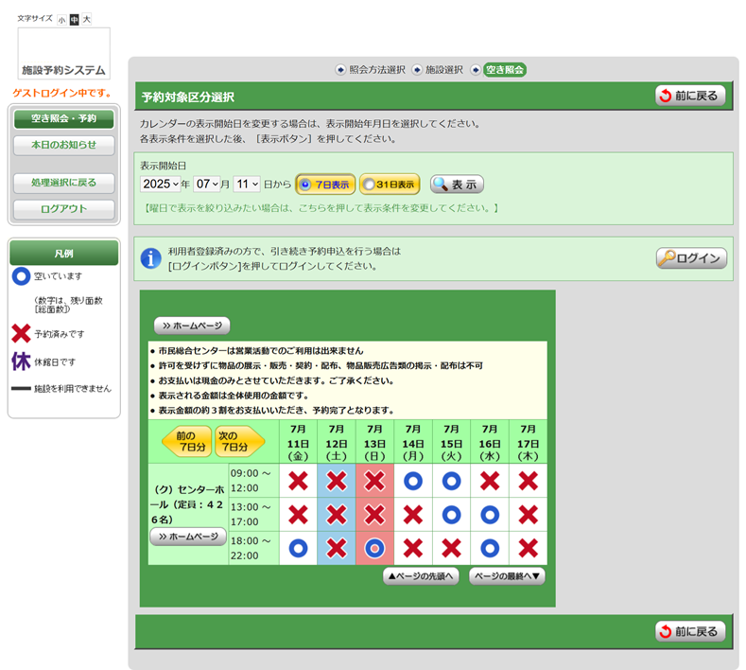
令和７年度重点取組事項③
３ 新・予約システムの導入 - 令和8年度稼働をめざす -
▸ Webでの申込から支払いまでワンストップで対応可能なシステムへとバージョンアップ
⇒ 手続きの簡素化・簡潔化により利用者の利便性向上
▸ 会員情報管理、WEB予約管理、請求管理、抽選会等の各機能を一元管理化
⇒ デジタル化により効率的な顧客管理
システム特長
① ネット上で全ての手続きが完結
（クレジットカード決済とも連動）
② データベースの一元管理
③ 抽選会の完全自動化
④ スマートロックとの連携も可能
留意事項
平等・公平利用や安全確保を担保
しながらシステムを検討
Notes:
文言、体裁等適宜ご修正ください。

Slide 10
令和７年度重点取組④
10
４ 情報発信の強化
▸ これまでのFacebookに加え、LINE活用によるSNSを媒体とした広報の強化
▸ アクティブユーザーの囲い込み、新規ユーザーへのアプローチ、迅速なキャンペーン実施、電話
対応業務の軽減等につなげる
利用イメージ
（詳細は今後検討）
＜LINEの特長＞
・ SNSの中で、ユーザー数No.1
・ 毎日利用するユーザー（アクティブユーザー）が80%
・ ユーザーの年代が幅広く、開封率もメールマガジンの約2～6倍
＜販売促進＞
・ ショップカードを活用したポイント制の割引（プチ・エル、夜間割引などをデジタル化）
・ クーポンの発行による割引
＜調査・分析＞
・ アンケート
＜利便性向上＞
・ チャット機能を使った簡易申込相談
・ 自動応答機能により、利用者の都合に応じた問い合わせが可能（自動返信・ステップ配信機能により電話対応も軽減）
▸ 案内・周知方法の改善等
・ ホームページ等のデジタル媒体による案内・周知の強化
→デジタル媒体の特性を踏まえて内容を充実し、ホームページのユニバーサルデザイン化を推進
・ より多くの方に施設を知っていただき、利用していただけるよう、大阪メトロ御堂筋線の2車両に
つり革広告を掲載（年間予定）
・ 館内での広報物の掲示を強化し、来館者の関心を一層高める

Slide 11
その他（自主事業）
▸ 「自主事業」は、利用料金収入における黒字を主たる原資としていることから、限られた財源を効果的に活用するため、今年度は「選択と集中」により一部の事業を中断する
▸中断に伴い生じるマンパワーを、営業活動や令和８年度以降の新事業展開の検討に
活用していく
＜継続事業＞
・大阪労働大学講座 （令和7年6月～令和8年1月・全33回）
・労働保険・社会保険実務講座（入門講座）（2回/年）
・労働法特別講座 （1回/年）
・なにわ美術展 （1回/年・他団体と共催）
・特別講演会 （1回/年）
＜中断事業＞
・プチエルでのアフタヌーンコンサート （1回/年）
・労働保険・社会保険実務講座（応用講座）（2回/年）
・年末調整実務講座 （1回/年）
・資産形成セミナー （1回/年）
・プチエル試弾会 （2回/年）
・歴史セミナー （全6回×2セット/年）

